Slide 1
Jeg tror
på david Enskog
til og med ved usannsynlig høye tettheter

Slide 2
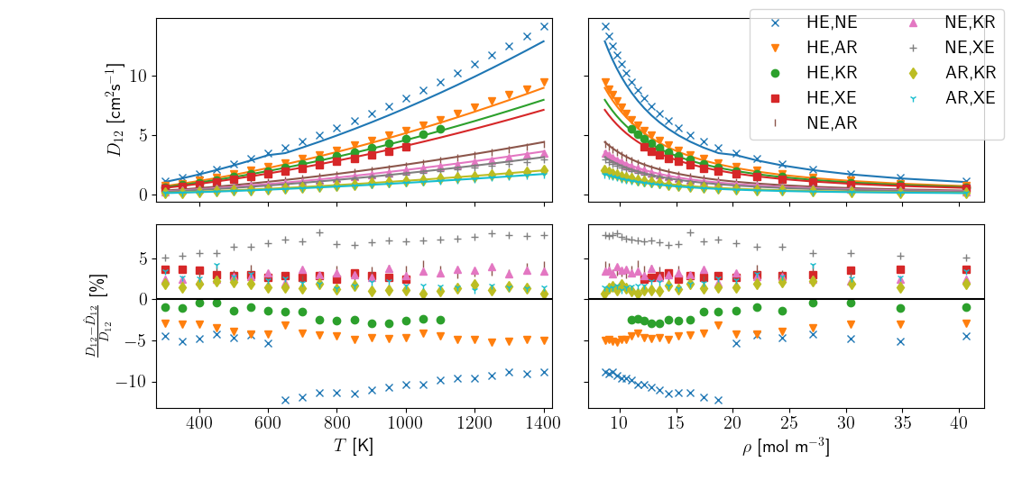

Slide 4
Rent Mie(14,7)-fluid, MD

Slide 5
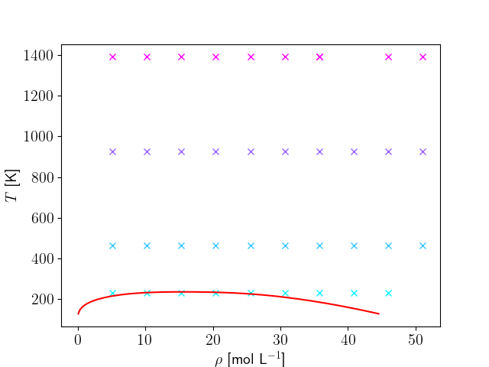

Slide 6
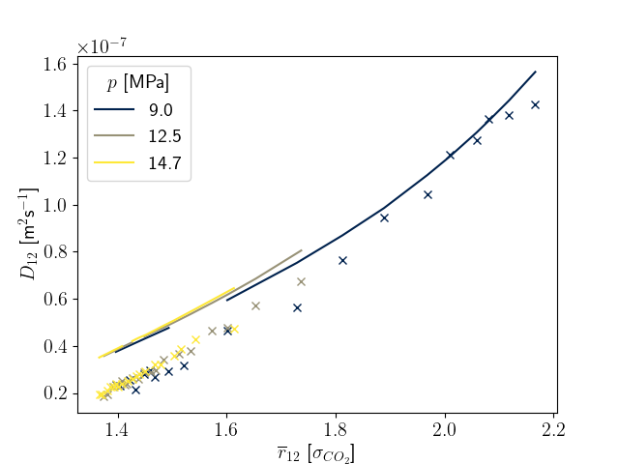
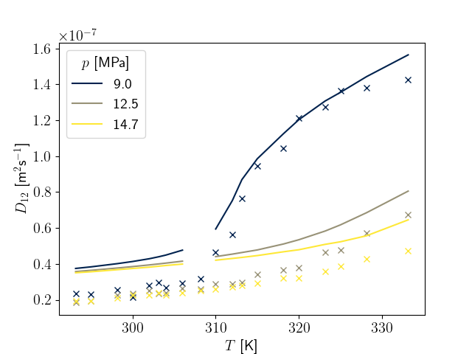
CO2/CH4, x_CH4 = 0.01

Slide 7
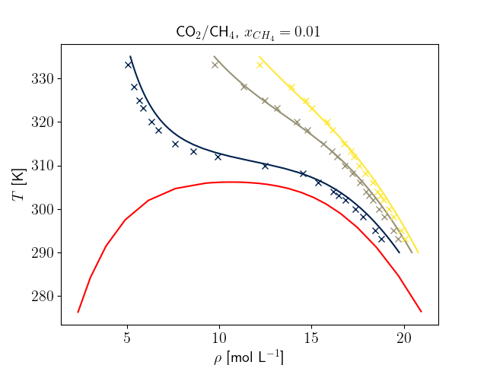

Slide 8
Kort oppsummert
Ser ut som kinetisk gassteori holder seg rimelig bra frem til \bar{r} ≈ 2.5-3.
  Det er egentlig ganske imponerende
    Synes hvertfall jeg
  Når Fuller og Enskog er uenige har Enskog stort sett rett.
Helium er en utligger
  Veldig rare parametre som ligger inne i T.P. ?
    Veldig stor sigma og epsilon (vesentlig større en f.eks. neon). Er de egentlig tilpasset SAFT-Q-VR-MIE?
  Er noe funky som skjer med numerikken for helium også tror jeg
Hard-kule ikke vist, fordi det var systematisk mye dårligere og lagde rotete figurer

Slide 9
Til neste gang
Soretkoeffisienter :D
  (Eller?)

